Slide 1

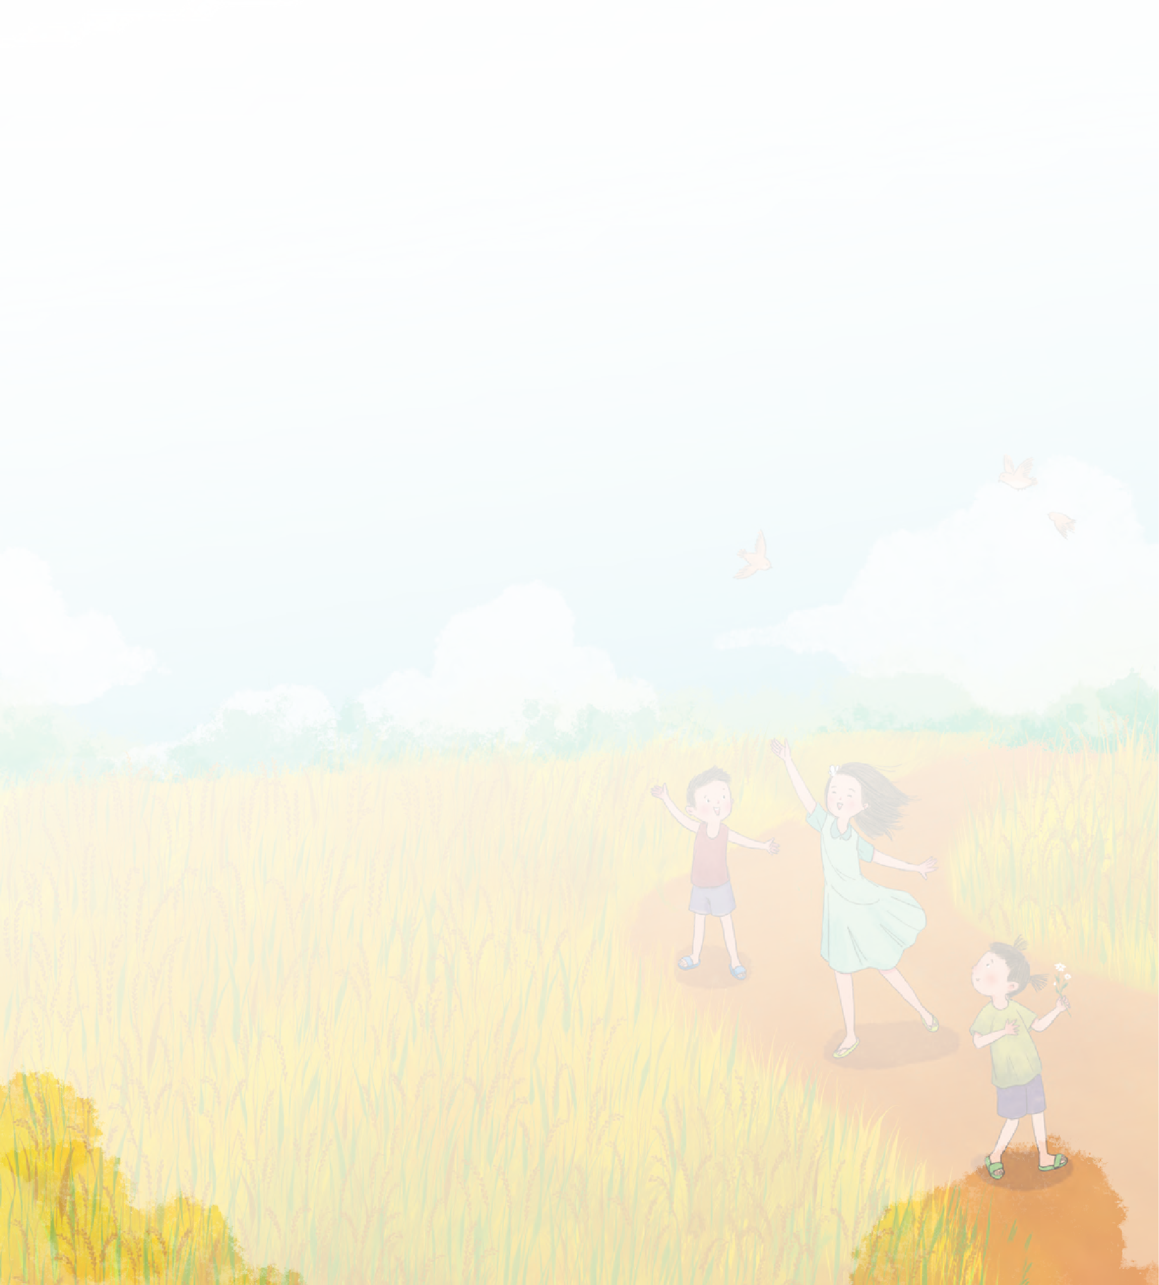
Hoạt động
KHỞI ĐỘNG
KHỞI ĐỘNG

Slide 2


Nói về một niềm vui của em trong ngày sinh nhật hoặc một dịp đặc biệt.
Chia sẻ
Notes:
HS hoạt động nhóm nhỏ theo kĩ thuật Băng chuyền, nói với bạn về một niềm vui của em trong ngày sinh nhật hoặc một dịp đặc biệt.

Slide 3
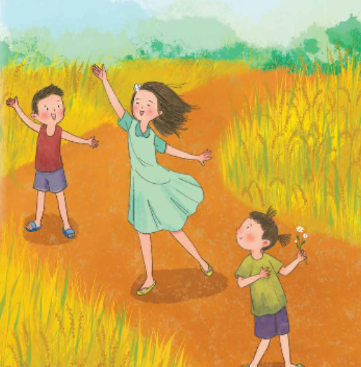

Slide 4



Slide 5


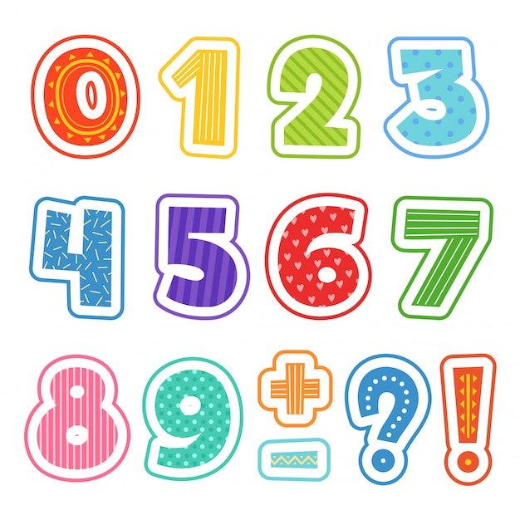
- Nói được về một niềm vui của em trong ngày sinh nhật hoặc một dịp đặc biệt. Nêu được phỏng đoán về nội dung bài đọc qua tên bài, hoạt động khởi động và tranh minh hoạ.
– Đọc trôi chảy bài đọc, ngắt nghỉ đúng dấu câu, đúng logic ngữ nghĩa, đúng mạch cảm xúc của bài thơ; trả lời được các câu hỏi tìm hiểu bài. Hiểu được nội dung của bài đọc: Thiên nhiên, đất trời mùa thu như cùng mừng tuổi lên mười với bạn nhỏ. Từ đó, rút ra được ý nghĩa: Ca ngợi niềm vui hồn nhiên, trong trẻo của tuổi thơ vào sinh nhật mười tuổi. Học thuộc lòng được bài thơ.
– Tìm đọc được một bài thơ hoặc lời bài hát viết về tài năng hoặc lòng dũng cảm, việc làm có ý nghĩa, ước mơ của thiếu nhi cho tương lai, viết được Nhật kí đọc sách và chia sẻ được với bạn về hình ảnh em thích, những điều em học được sau khi đọc bài thơ hoặc lời bài hát.

Slide 6
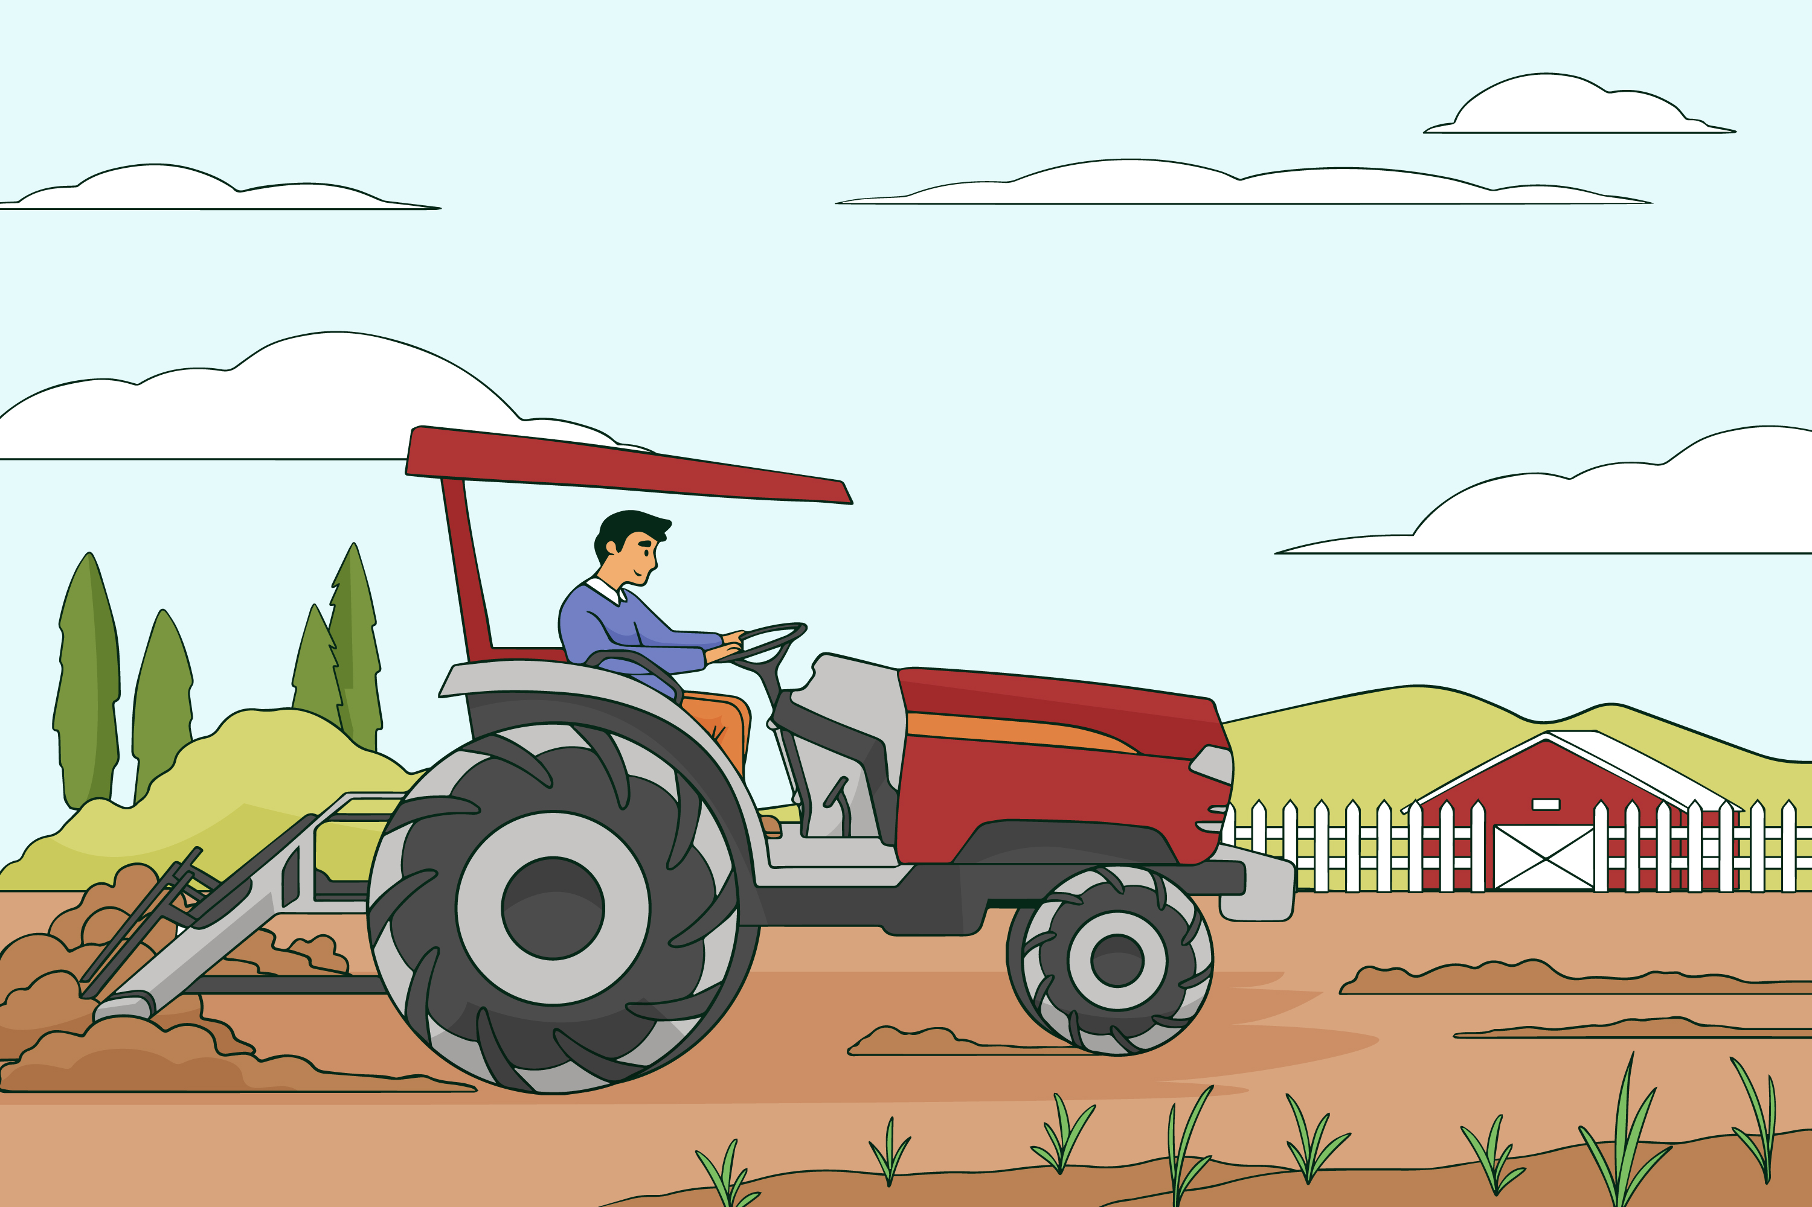


Slide 7
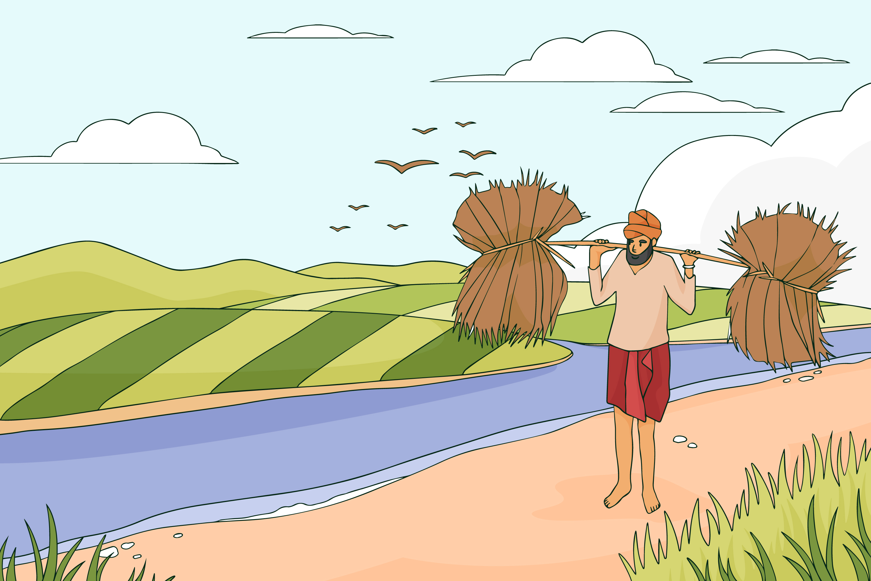




ĐỌC MẪU
Mắt dõi
Tai nghe
Tay dò

Slide 8
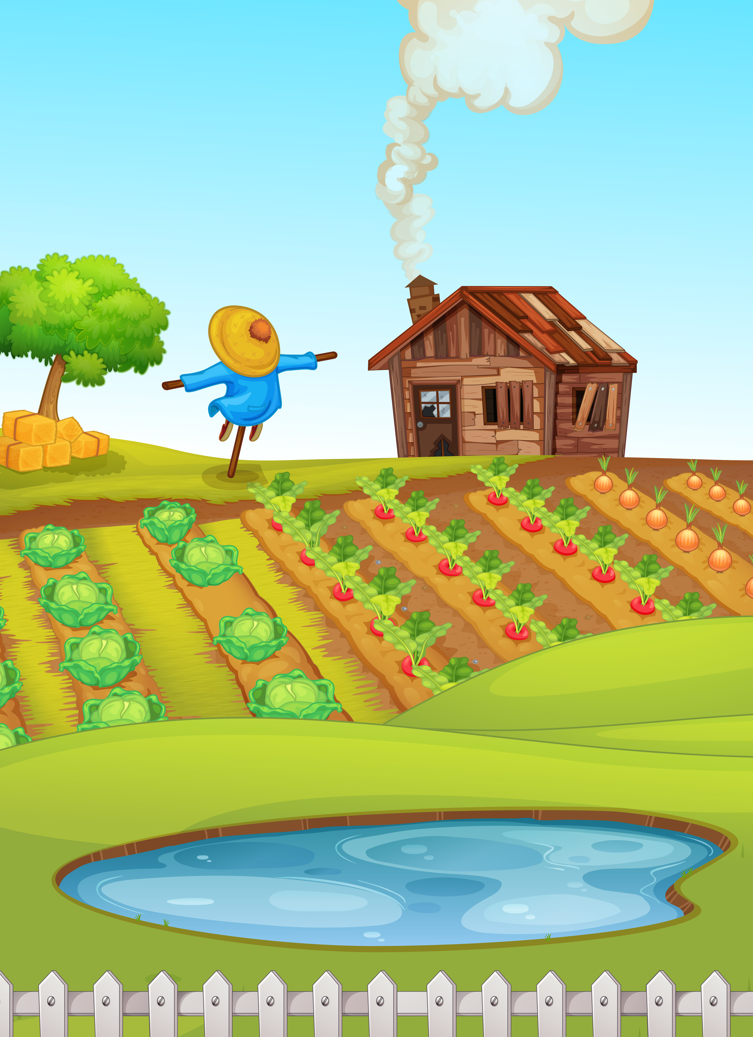
Nay em mười tuổi
Nắng hồi hộp thức suốt đêm
Đợi ban mai tới mừng em lên mười
Trống trường vang tiếng nói cười
Thu đi học cõng khoảng trời dễ thương.
Trăng khuya lóng lánh ven đường
Cỏ xanh hớn hở đính sương làm quà
Chú gà dậy sớm nhất nhà
Ó o gọi cả bao la rực hồng.

Slide 9
Lúa phơi bông khắp cánh đồng
Gió thơm bay giữa mênh mông thảm vàng
Để trang cổ tích mơ màng
Căng tròn trái thị dịu dàng toả hương.
Ngắm bầy chim liệng thân thương
Ríu ran bỗng thấy bốn phương reo mời
Sáng vui đón tuổi lên mười
Ngỡ như đất nước đẹp tươi lớn cùng.
Hoài Khánh

Slide 10
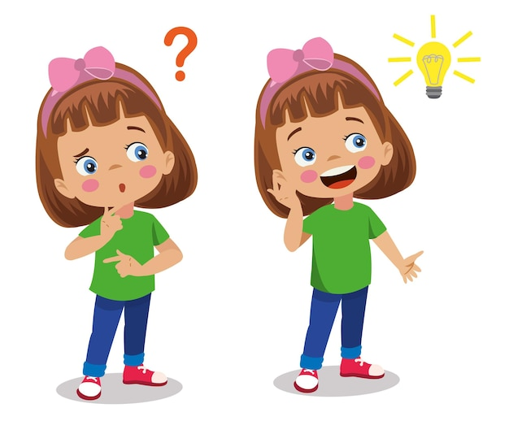

Giọng đọc toàn bài
+ Toàn bài đọc với giọng trong trẻo, tươi vui; khổ thơ cuối đọc trầm hơn các khổ thơ trước.
+ Nhấn giọng ở những từ ngữ miêu tả cảnh vật, thể hiện tình cảm, cảm xúc và hoạt động của sự vật,…

Slide 11

Bài đọc được chia thành mấy đoạn
Bài đọc được chia thành 2 đoạn:
Đoạn 1: Ba khổ thơ đầu.
Đoạn 2: Khổ thơ cuối.
Notes:
Tùy thuộc vào năng lực của HS mà GV có thể tách hoặc ghép các khổ thơ để thuận tiện trong việc hướng dẫn HS luyện đọc

Slide 12

Nay em mười tuổi
Nắng hồi hộp thức suốt đêm
Đợi ban mai tới mừng em lên mười
Trống trường vang tiếng nói cười
Thu đi học cõng khoảng trời dễ thương.
Trăng khuya lóng lánh ven đường
Cỏ xanh hớn hở đính sương làm quà
Chú gà dậy sớm nhất nhà
Ó o gọi cả bao la rực hồng.
Lúa phơi bông khắp cánh đồng
Gió thơm bay giữa mênh mông thảm vàng
Để trang cổ tích mơ màng
Căng tròn trái thị dịu dàng toả hương.
Notes:
HS nêu từ khó xong GV gõ ngay từ đó trên BÀI GIẢNG ĐANG TRÌNH CHIẾU luôn mà không cần phải thoát ra. (CLICK CHUỘT VÀO KHUNG TỪ KHÓ ĐỌC VÀ GÕ)

Slide 13

Ngắm bầy chim liệng thân thương
Ríu ran bỗng thấy bốn phương reo mời
Sáng vui đón tuổi lên mười
Ngỡ như đất nước đẹp tươi lớn cùng.
Hoài Khánh

Slide 14
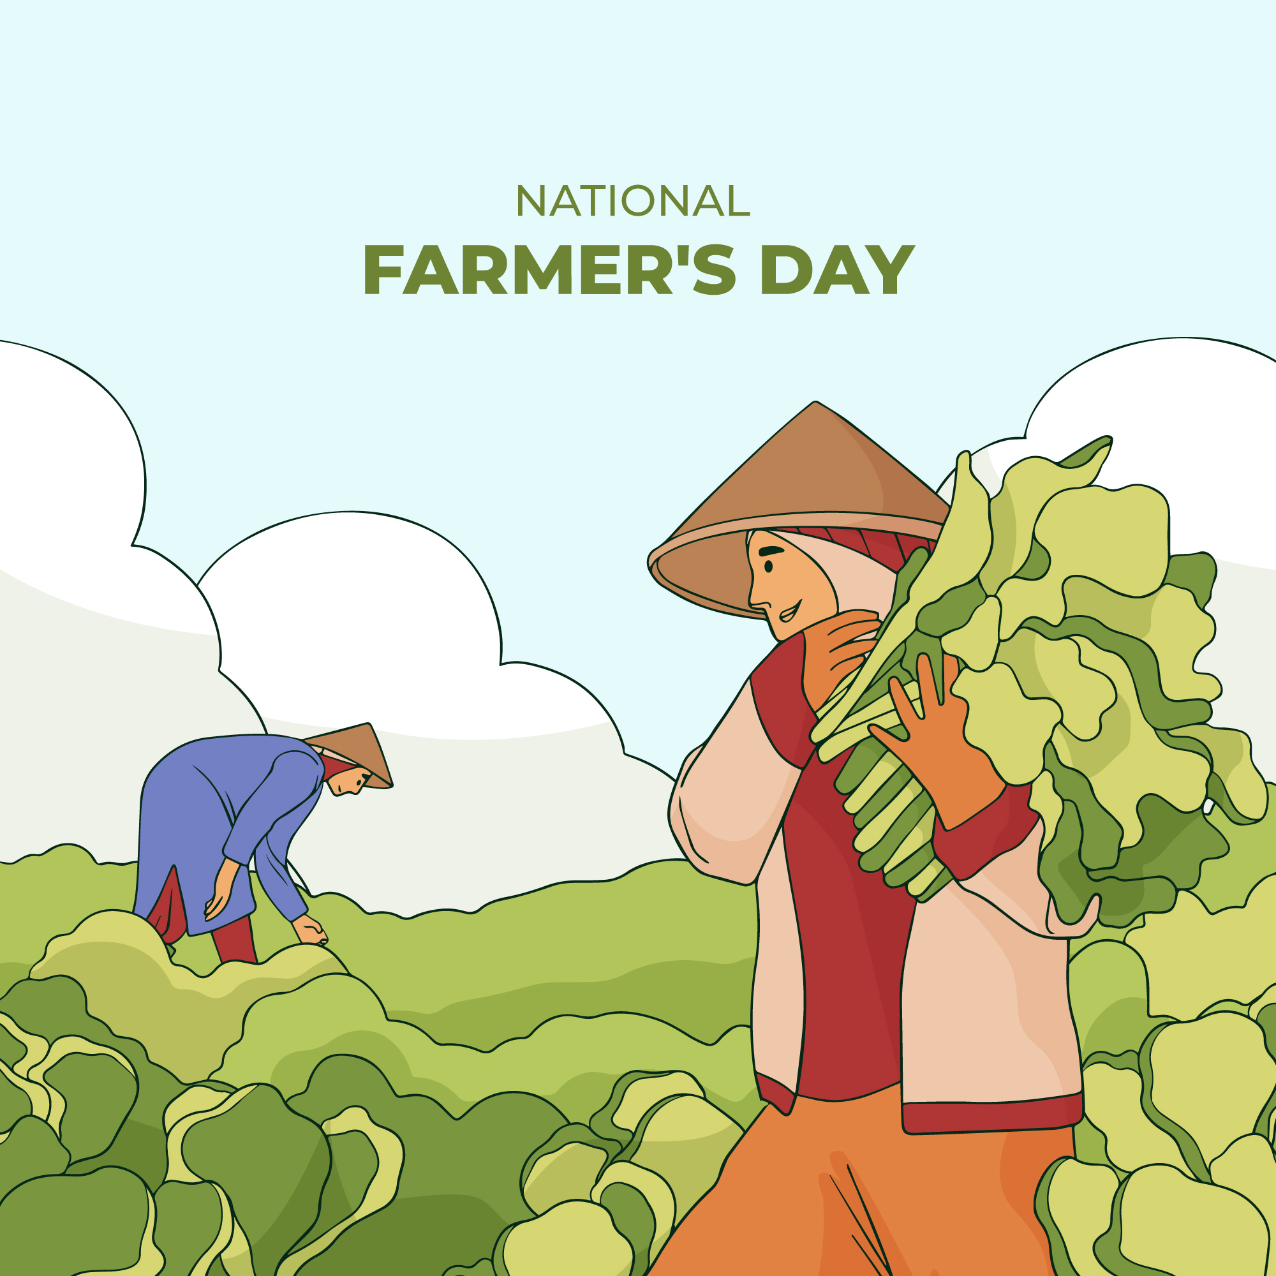

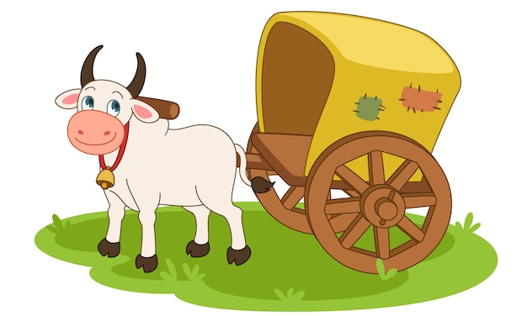
Giải nghĩa từ khó hiểu
Trong bài đọc có những từ nào em chưa hiểu nghĩa?

Slide 15
Giải nghĩa từ khó hiểu
hớn hở (nét mặt) tươi tỉnh, lộ rõ vẻ vui mừng)

Slide 16


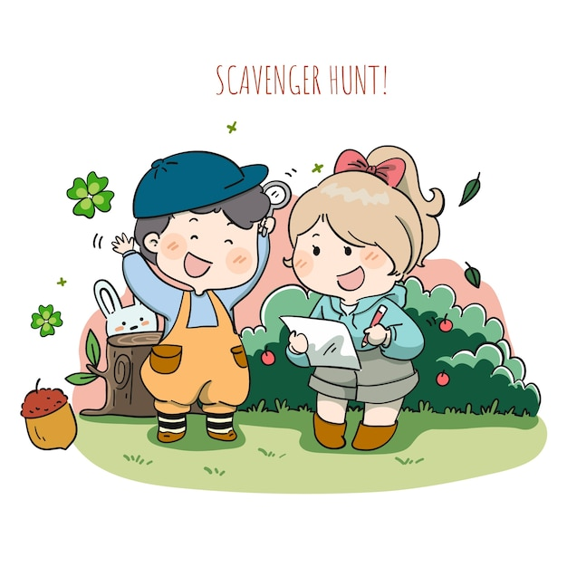





Luyện tập đọc nối tiếp đoạn theo nhóm
Yêu cầu
Phân công đọc theo đoạn.
Tất cả thành viên đều đọc.
Giải nghĩa từ cùng nhau.
Tiêu chí đánh giá
Đọc đúng.
Đọc to, rõ.
Ngắt, nghỉ đúng chỗ

Slide 17
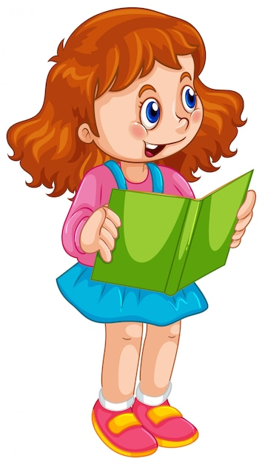
Thi đua đọc trước lớp
Tiêu chí đánh giá
Đọc đúng.
Đọc to, rõ.
Ngắt, nghỉ đúng chỗ

Slide 18


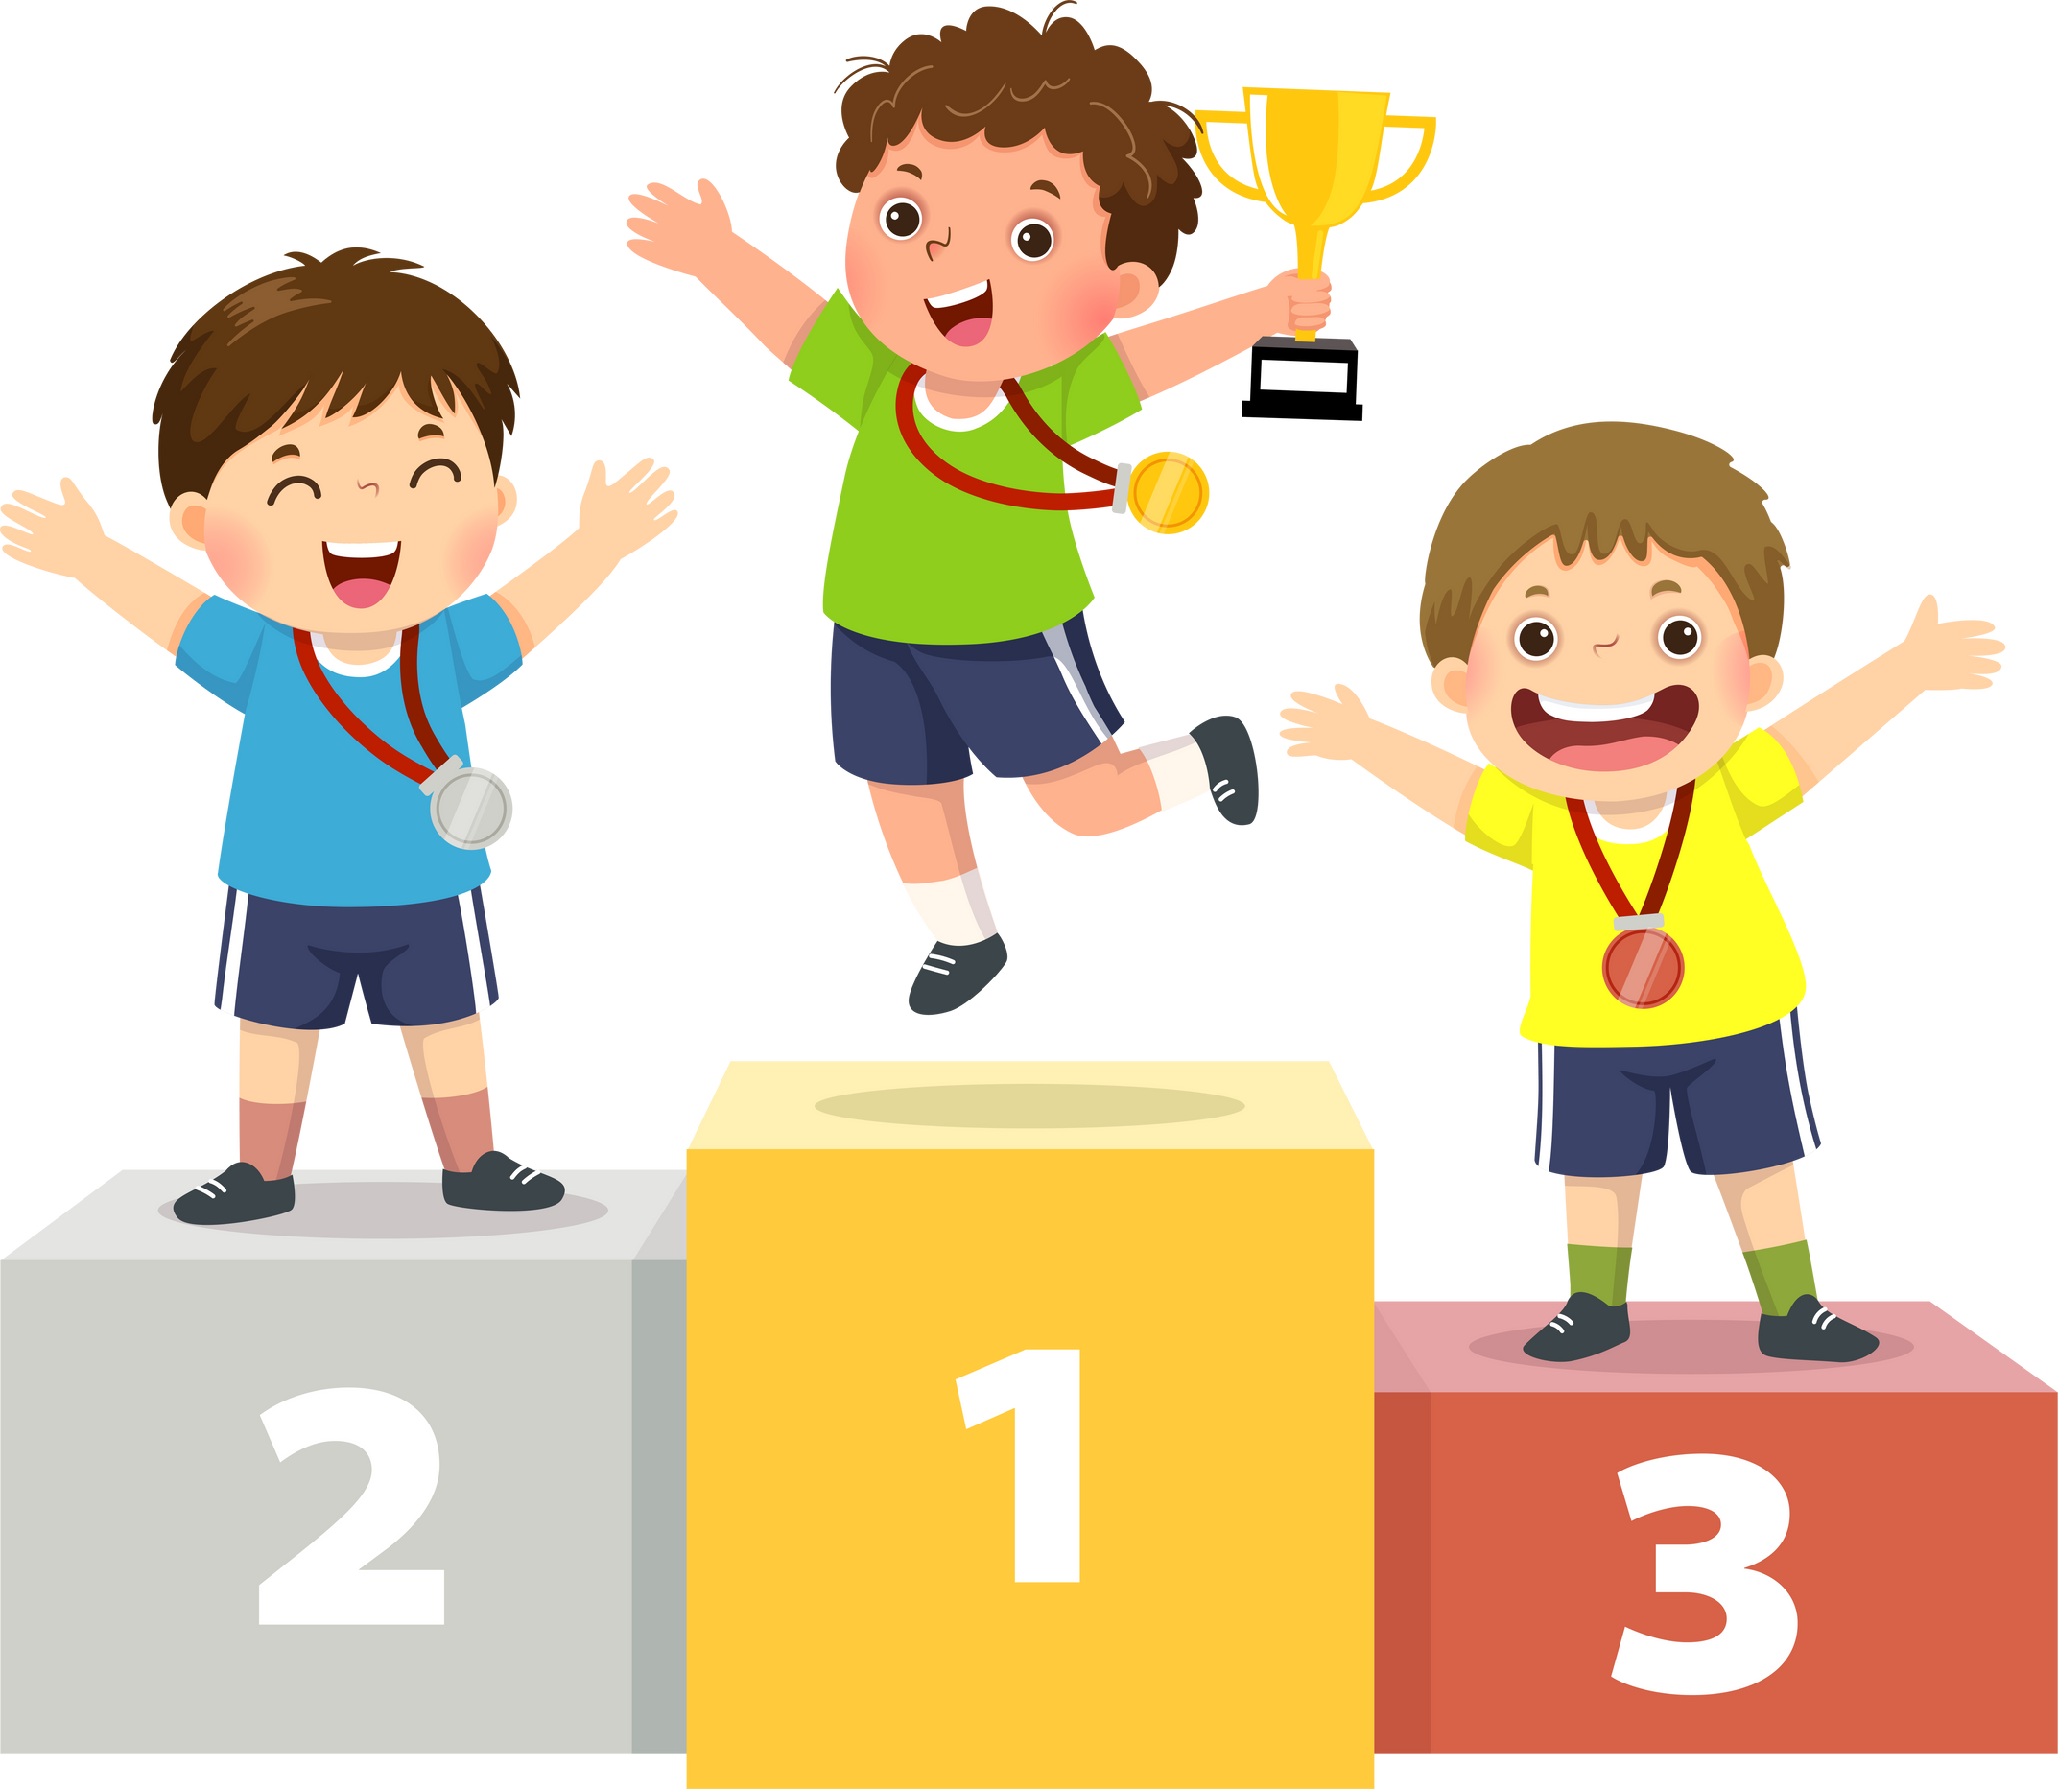
Bình chọn
Nhóm đọc tốt nhất

Slide 19



Slide 20

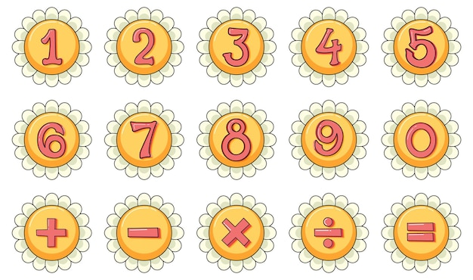
Mỗi món quà thiên nhiên tặng bạn nhỏ vào tuổi lên mười được tả bằng những từ ngữ, hình ảnh nào?
Mỗi món quà thiên nhiên tặng bạn nhỏ vào tuổi lên mười được tả: Nắng ban mai, khoảng trời dễ thương, ánh trăng lóng lánh, cỏ xanh đính sương, tiếng gà gọi bình minh, cánh đồng lúa, làn gió thơm, quả thị toả hương.

Slide 21
Nắng và cỏ được nhân hoá bằng cách nào? Cách nhân hoá đó có gì hay?
- Nắng và cỏ được nhân hóa bằng cách: Dùng từ ngữ gọi người để gọi vật, dùng từ chỉ quan hệ, chỉ đặc điểm, hoạt động của người.
=> Cách nhân hóa đó giúp nắng và cỏ trở nên sinh động, cũng có cảm xúc như con người.
Nắng hồi hộp thức suốt đêm
Đợi ban mai tới mừng em lên mười
Trống trường vang tiếng nói cười
Thu đi học cõng khoảng trời dễ thương.
Trăng khuya lóng lánh ven đường
Cỏ xanh hớn hở đính sương làm quà
Chú gà dậy sớm nhất nhà
Ó o gọi cả bao la rực hồng.

Slide 22
Mỗi âm thanh được tả trong bài gợi cho em cảm xúc gì?
Mỗi âm thanh gợi cho em cảm xúc vui tươi, háo hức, đón chờ tuổi lên mười

Slide 23
Ý chính của đoạn 1
Những món quà đặc biệt của thiên nhiên mùa thu tặng bạn nhỏ vào tuổi lên mười.

Slide 24
Vì sao tác giả nói “Sáng vui đón tuổi lên mười/ Ngỡ như đất nước đẹp tươi lớn cùng.”?
Tác giả nói “Sáng vui đón tuổi lên mười/ Ngỡ như đất nước đẹp tươi lớn cùng.” vì vào buổi sáng ngày sinh nhật của bạn thiên nhiên rất tươi đẹp, bạn nhỏ cảm thấy như thiên nhiên dành tặng những món quà đặc biệt đó cho mình, để mình được lớn lên cùng thiên nhiên

Slide 25
Ý chính của đoạn 2
Thiên nhiên, đất nước đẹp tươi như vui cùng bạn nhỏ đón tuổi lên mười.

Slide 26
Nội dung chính của bài đọc
Thiên nhiên, đất trời mùa thu như cùng mừng tuổi lên mười với bạn nhỏ.

Slide 27
Ý nghĩa của bài đọc
Ca ngợi niềm vui hồn nhiên, trong trẻo của tuổi thơ vào sinh nhật mười tuổi.

Slide 28


Slide 29
Nhắc lại nội dung, ý nghĩa nội dung của bài đọc
Thiên nhiên, đất trời mùa thu như cùng mừng tuổi lên mười với bạn nhỏ.

Slide 30
Nhắc lại nội dung, ý nghĩa nội dung của bài đọc
Ca ngợi niềm vui hồn nhiên, trong trẻo của tuổi thơ vào sinh nhật mười tuổi.

Slide 31

Theo em, em sẽ đọc với giọng đọc như thế nào?
Toàn bài đọc với giọng trong trẻo, tươi vui; khổ thơ cuối đọc trầm hơn các khổ thơ trước
Nhấn giọng ở những từ ngữ miêu tả cảnh vật, thể hiện tình cảm, cảm xúc và hoạt động của sự vật

Slide 32
Lắng nghe đọc theo mẫu
Lúa/ phơi bông/ khắp cánh đồng/
Gió thơm/ bay giữa mênh mông thảm vàng/
Để trang cổ tích/ mơ màng/
Căng tròn trái thị/ dịu dàng toả hương.//
Ngắm bầy chim liệng/ thân thương/
Ríu ran/ bỗng thấy bốn phương reo mời/
Sáng vui/ đón tuổi lên mười/
Ngỡ như/ đất nước đẹp tươi/ lớn cùng.//

Slide 33
Luyện tập đọc nối tiếp theo nhóm
Yêu cầu
Phân công đọc theo đoạn.
Tất cả thành viên đều đọc.
Giải nghĩa từ cùng nhau.
Tiêu chí đánh giá
Đọc đúng.
Đọc to, rõ.
Ngắt, nghỉ đúng chỗ

Slide 34
Thi đua đọc trước lớp
Tiêu chí đánh giá
Đọc đúng.
Đọc to, rõ.
Ngắt, nghỉ đúng chỗ

Slide 35
Bình chọn
Nhóm đọc tốt nhất

Slide 36


Slide 37





Slide 38

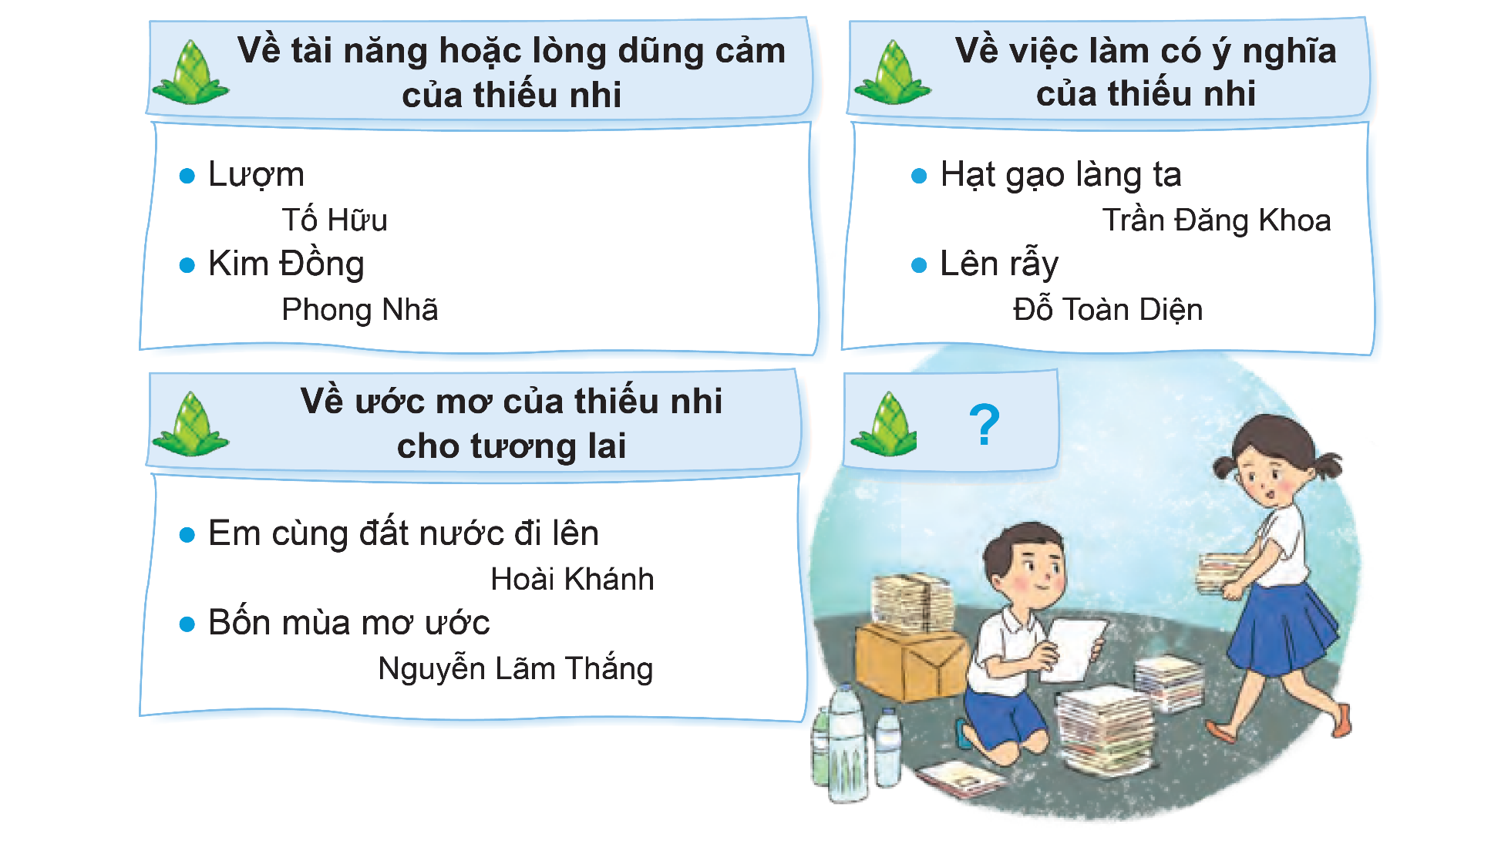

Em hãy tìm đọc bài thơ hoặc lời bài hát:

Slide 39
GỢI Ý
+ Về tài năng hoặc lòng dũng cảm của thiếu nhi (Gợi ý: Lượm – Tố Hữu, Kim Đồng (lời bài hát) – Phong Nhã, Trần Quốc Toản (lời bài hát) – Tâm Thơ, Ngô Nguyễn Trần,…)
+ Về việc làm có ý nghĩa của thiếu nhi (Gợi ý: Hạt gạo làng ta – Trần Đăng Khoa, Lên rẫy – Đỗ Toàn Diện, Mẹ vắng nhà ngày bão – Đặng Hiển, Khi mẹ vắng nhà – Trần Đăng Khoa,…)
+ Về ước mơ của thiếu nhi cho tương lai (Gợi ý: Em cùng đất nước đi lên – Hoài Khánh, Bốn mùa mơ ước – Nguyễn Lãm Thắng, Em là hoa hồng nhỏ (lời bài hát) – Trịnh Công Sơn, Ước mơ tuổi thơ (lời bài hát) – Lê Ưu Điểm, Những ước mơ (lời bài hát) – Nguyễn Ngọc Thiện,…)

Slide 40


Nhật kí đọc sách

Slide 41






Nhật kí đọc sách
Tên bài thơ, bài hát
Tác giả
..................................................................
..................................................................
Từ dùng hay
Hình ảnh đẹp
....................................................................................................................................
....................................................................................................................................

Slide 42

Cùng chia sẻ

Slide 43


Slide 44



